Slide 1
Meta-Band를 활용한
독거노인 모니터링 시스템
Meta-Band
팀명 | 2조
학과 | 의료IT공학과
담당교수 | 강병익 교수님 조용석 교수님
이름 | 19615002 김기준
 | 19615005 김병철
 | 19615017 박세훈
 | 19615031 이도훈

Slide 2
2
Table of Contents.
1
5
향후 예정사항
설계 주제 및 목적
2
6
타임 테이블
시스템 구성도 및 UI
3
7
기대 효과
역할 분담
4
최종 결과물

Slide 3

Part 1,
설계 주제 및 목적

Slide 4
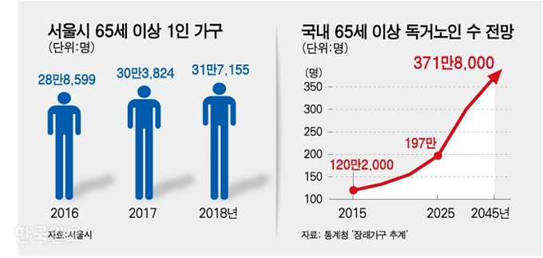
설계 주제 및 목적
４
Meta-Band
독거노인이란?
대체적으로 혼자사는 노인,
부양을 잘 받지 못하고 혼자 생활을 영위하거나 사실상 자녀가 있더라도 자녀들이 실제 부양에 임하지 못하는 노인을 의미한다.
꾸준한 보호자의 케어가 필요한 경우가 대부분
보호자가 24시간 내내 독거노인 곁에서 지켜보고 상주하기 어려운 현대 사회

Slide 5
설계 주제 및 목적
5
Meta-Band
독거노인의 건강상태를 실시간으로 확인하면 좋겠다.
스마트 워치를 활용하면
건강정보를 실시간으로
받아올 수 있다.
보호자가 원격으로 독거노인의 상태를 확인하면 좋겠다.
메타버스를 활용하면 현재
상황을 한눈에 쉽게 볼 수 있다.

Slide 6
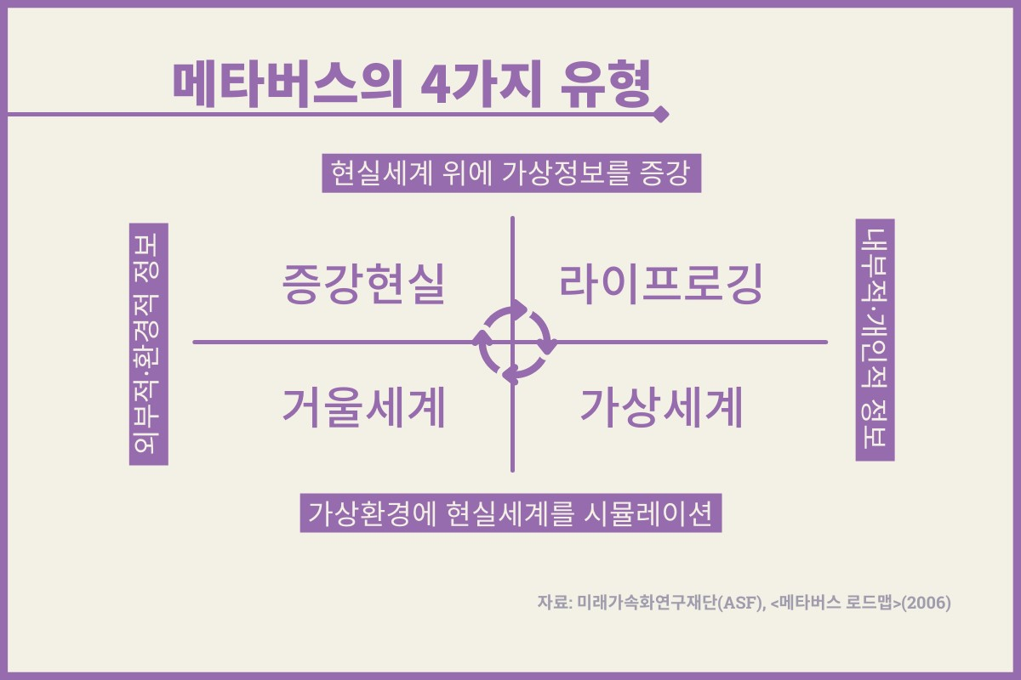
설계 주제 및 목적
6
Meta-Band
Meta-Band
메타버스
스마트밴드
손목에 착용하여 스마트폰을
제어하거나 헬스 관련 기능으로
자신의 몸상태를 확인할 수 있는 스마트기기
Metaverse + SmartBand

Slide 7
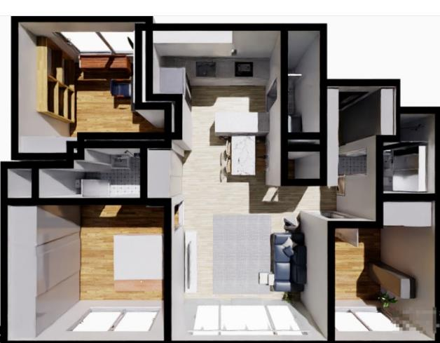
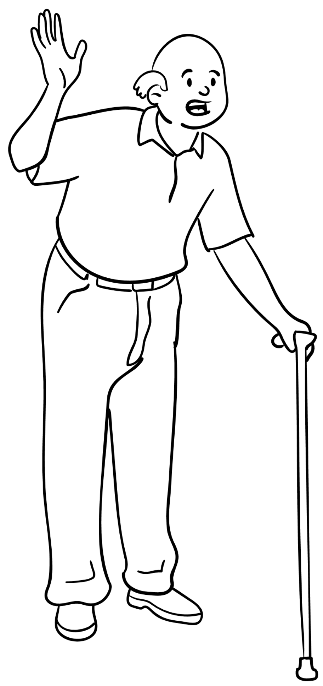
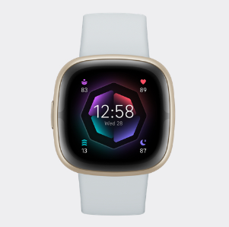
설계 주제 및 목적
7
Meta-Band
<독거노인이 스마트 워치를 착용하면 건강정보와 독거노인의 움직임이 3D화면상에서 실시간으로 제공되는 시스템>
♥ 96

Slide 8
Part 2,
시스템 구성도 및 UI

Slide 9
시스템 구성도 및 UI
9
Meta-Band
스마트 워치(Fitbit)
생체정보 받아오기
: 심박수, 활동량, 알림
Fitbit Premium 서비스
: 실시간 스트리밍
워치 전용 앱
Node.js
: REST API를 통해
데이터 값을 DB로
전송
Fitbit 시뮬레이터
Data Base
MySQL
: 회원가입 및 로그인
Firebase
: 워치 데이터 저장 전송
테이블 생성
: 사용자 건강정보 저장
Unity 및
웹페이지
package 추출
: 디자인 제작
Texture Mapping
: 3D모델 생성
메타버스 시각화
: Unity와 웹페이지 연동

Slide 10
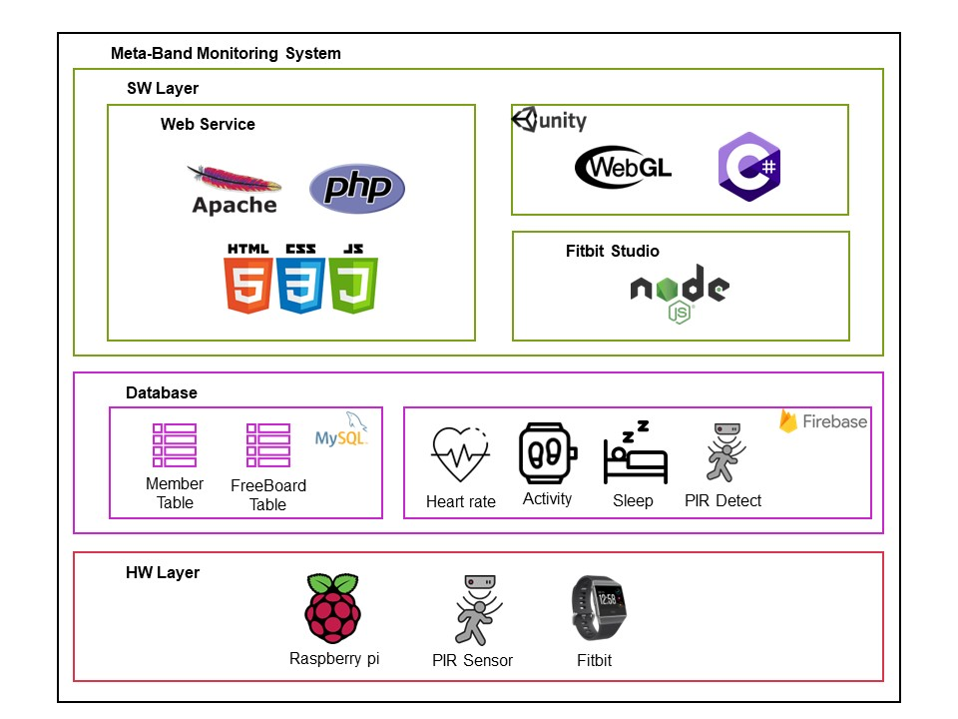
시스템 구성도 및 UI
10
Meta-Band
Architecture

Slide 11
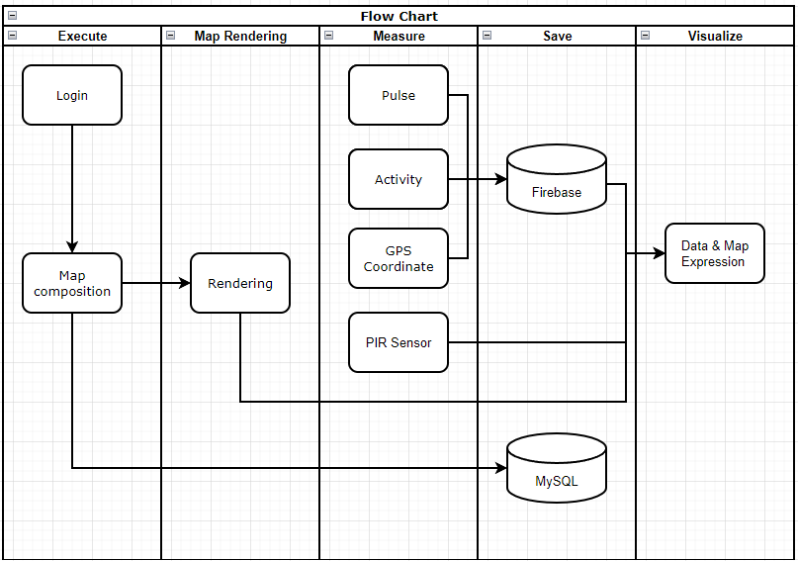
시스템 구성도 및 UI
11
Meta-Band
시스템 구성도

Slide 12
Part 3,
역할 분담

Slide 13
역할 분담
13
Meta-Band
팀장 박세훈
웹서버 및 DB구축 및
동적페이지 연구, PIR센서 연구
팀원 김기준
Fitbit 시뮬레이터 연동 및
워치 어플 제작 연구
팀원 김병철
Unity 디자인 제작 및
캐릭터 동작 자동화 연구
팀원 이도훈
웹페이지 제작 및 연동,
Firebase 데이터 입출력 연구

Slide 14
Part 4,
최종 결과물

Slide 15
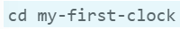
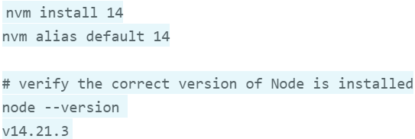
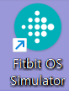
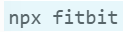
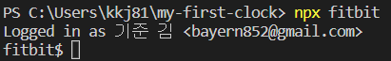

김기준 – Node.js 초기 설정
15
Meta-Band
1. Node.js 다운로드 한 후 다음 명령을 실행하여 버전 14
로 전환합니다.
2. Nvm을 설치합니다.
4. 프로젝트를 사용할때 다음 명령어를 입력합니다.
5. Fitbit 앱 시뮬레이터를 설치하고 다음 명령어를 입력하여
명령 프롬프트를 생성해줍니다.
명령 프롬프트를 사용하면 다음과 같이 시뮬레이터와 계정이 연동이 되는것을 확인 할 수 있습니다.
3. 다음 명령어를 사용하여 새 프로젝트를 만들어 줍니다.
프로젝트 이름 : my first clock

Slide 16
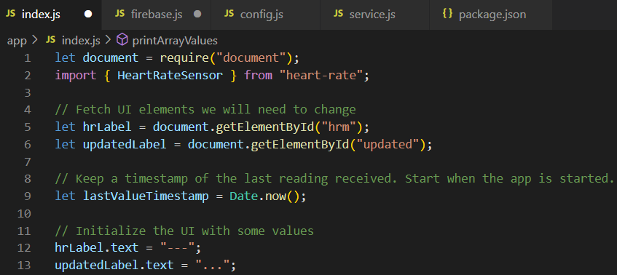
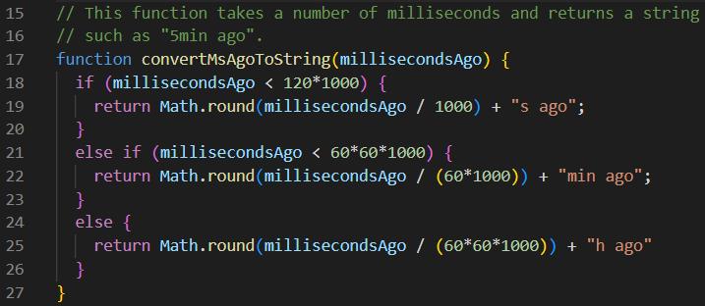
김기준 – 심박수 측정 코드
16
Meta-Band
파일의 내용을 다음과 같이 입력합니다.
4~6 : 심박수와 시간의 요소 설정
12~13 : UI 벨류값 설정
17~27 : 타이머 함수 설정

Slide 17
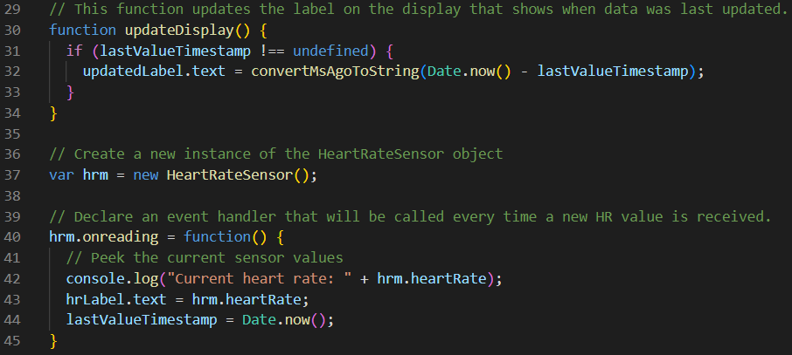
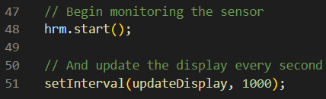
김기준 – 심박수 측정 코드
17
Meta-Band
30~34 : 업데이트 함수 설정
40~45 : 심박수 값 설정
47~51 : 시작 및 갱신 값 설정

Slide 18


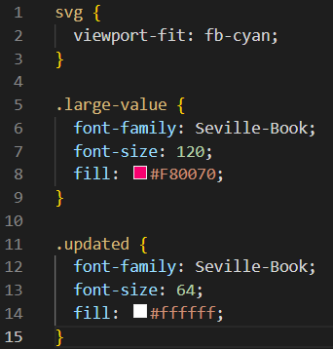
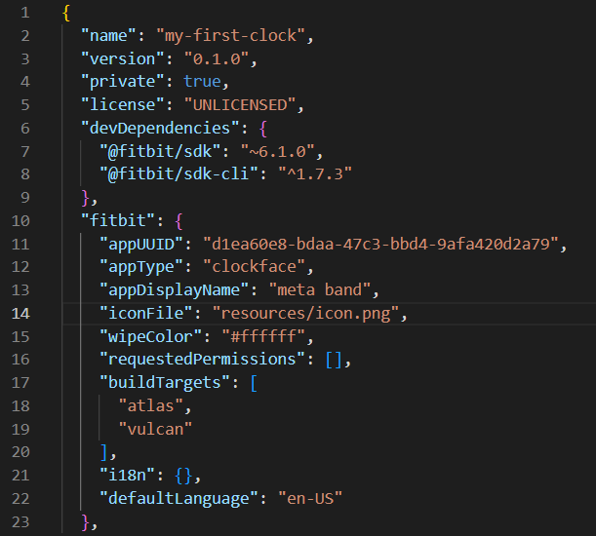
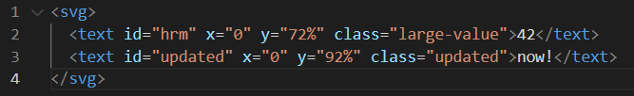
김기준 – 워치 앱 디자인
18
Meta-Band
다음 파일에서 디자인 설정을 해줍니다.
다음 파일에서 정보를 확인 합니다.

Slide 19
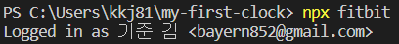
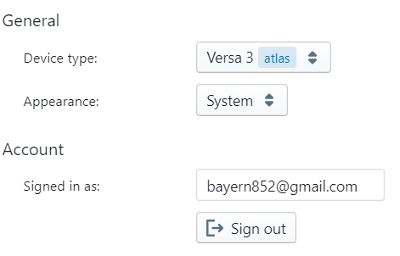
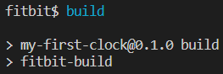
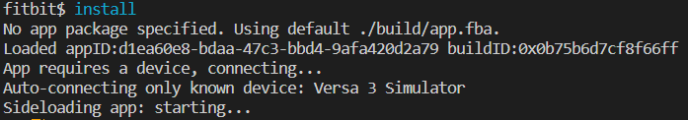
김기준 – 시뮬레이터 연동 및 작동
19
Meta-Band
npx fitbit을 입력하여 계정에 로그인 합니다.
시뮬레이터에서 계정 연동을 확인합니다.
Build를 입력하고
Install을 입력하면 시뮬레이터와 컴파일 됩니다.

Slide 20
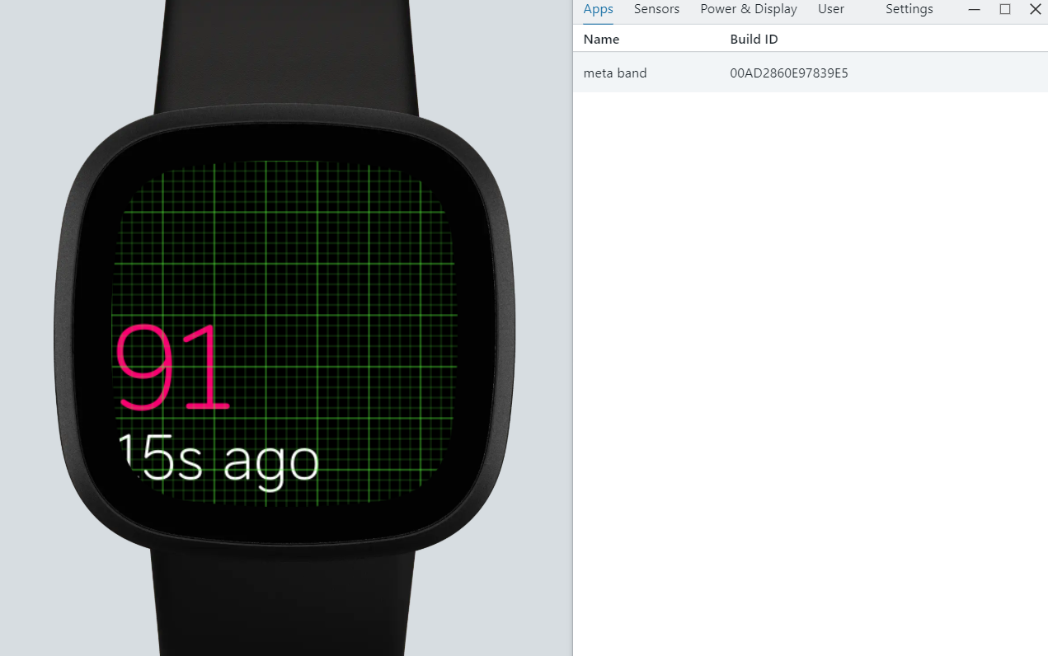
김기준 – 심박수 앱
20
Meta-Band
계정이 연동되고
심박수와 카운트가 실행됩니다.

Slide 21
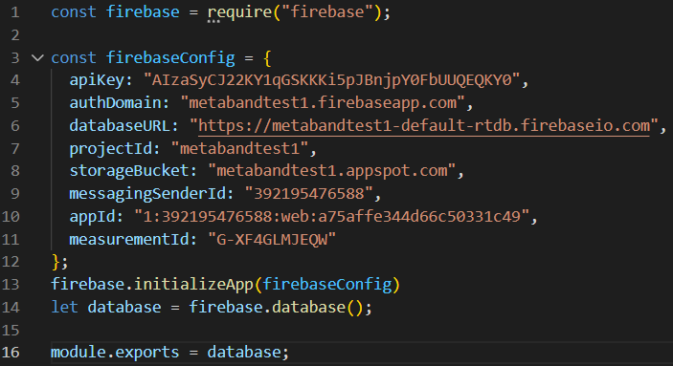
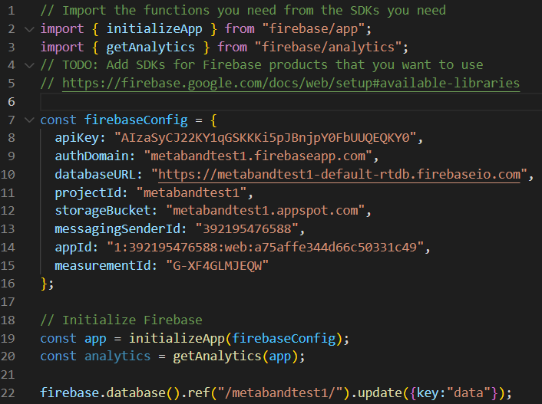
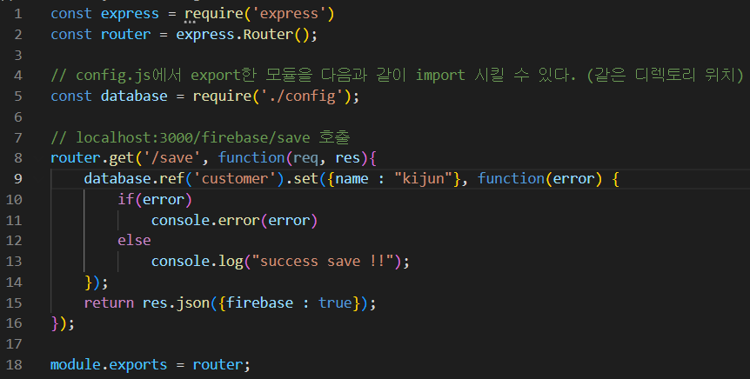
김기준 – 앱과 Firebase 연동
21
Meta-Band
Firebase 데이터값을 파일에 저장합니다.

Slide 22
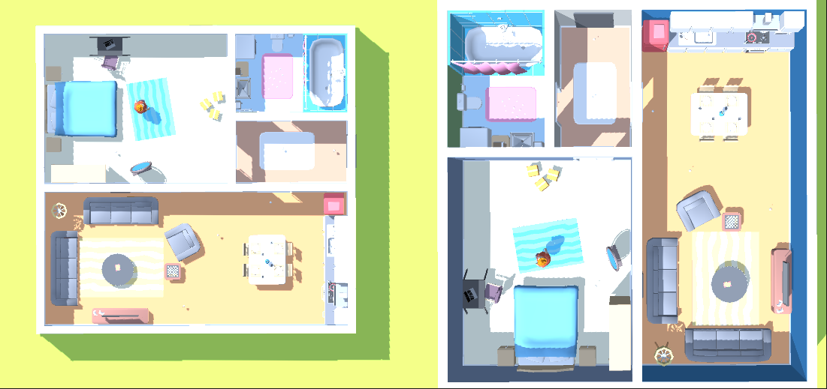
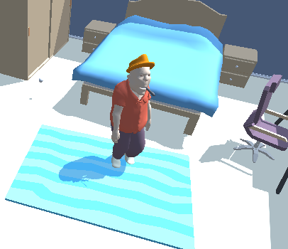
김병철 – Unity 집 및 캐릭터 디자인
22
Meta-Band
<Unity 집 디자인 및 캐릭터 움직임>
<Unity 집 디자인>
<Unity 캐릭터 디자인>

Slide 23
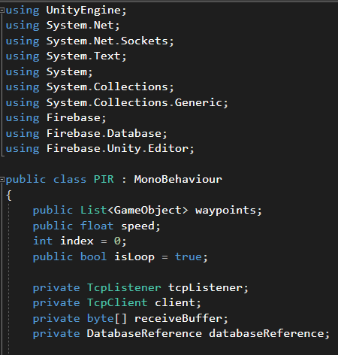
김병철 – 캐릭터 움직임 코드
23
Meta-Band
<캐릭터 움직임 코드>
PIR 객체가 따라갈 경로 지점들을 저장
PIR 객체의 경로 및 이동 속도를 정의하고, TCP 클라이언트와의 연결을 처리하며, 데이터베이스 참조를 관리

Slide 24
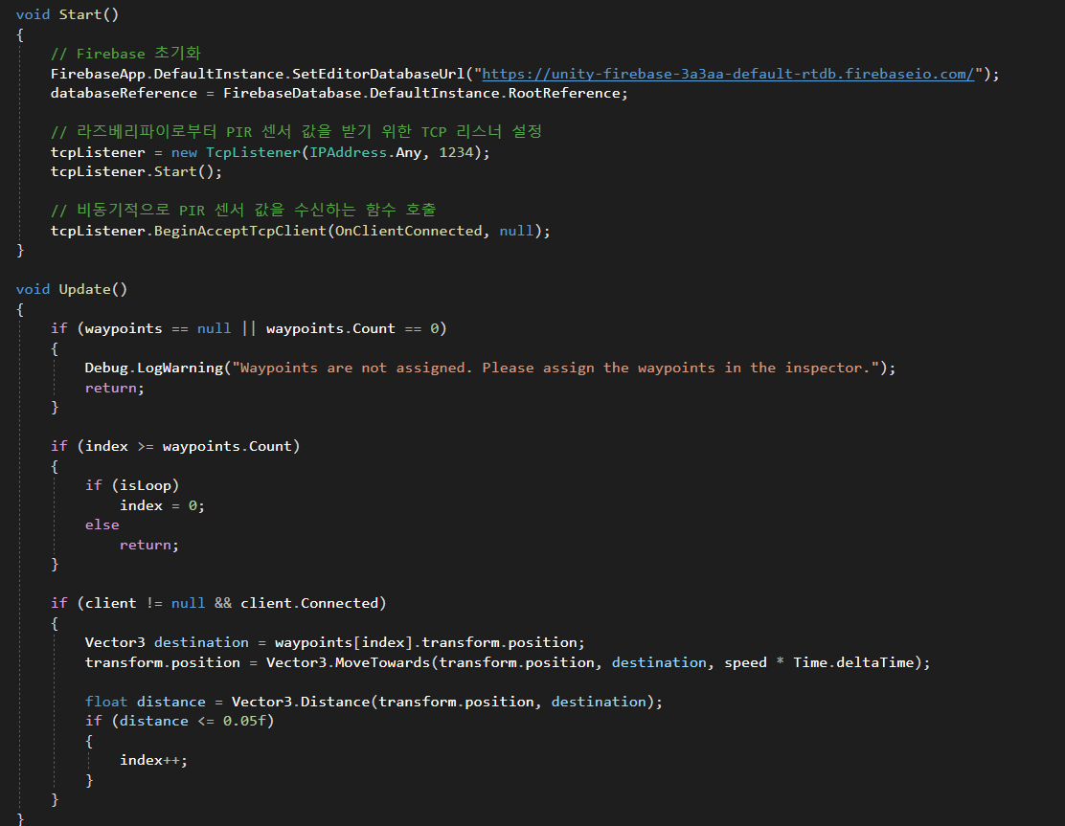
김병철 – 캐릭터 움직임 코드
24
Meta-Band
< 캐릭터 움직임 코드 >
Firebase와의 연동을 위한 준비
라즈베리파이로부터 PIR 센서 값을 받기 위한 설정
실시간 업데이트나 대용량 데이터 처리와 같은 요구사항을 효과적으로 처리
waypoints는 PIR 객체가 따라갈 경로 지점들을 담고 waypoints 리스트가 할당되지 않았거나 비어있을 경우 경고 메시지를 출력

Slide 25
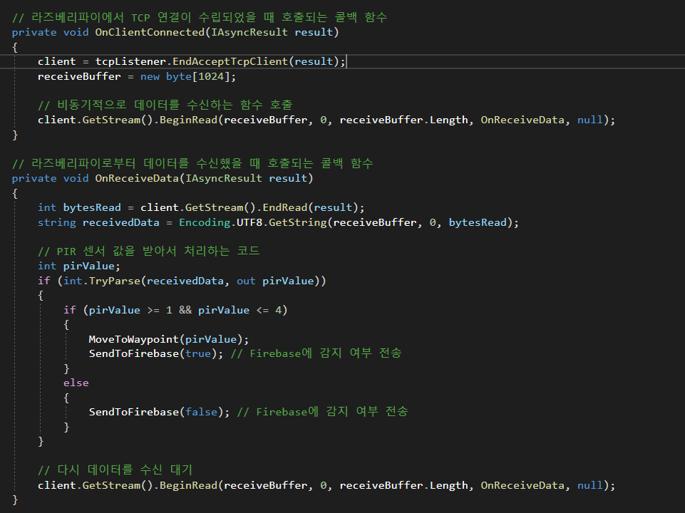
김병철 – 캐릭터 움직임 코드
25
Meta-Band
< 캐릭터 움직임 코드 >
라즈베리파이와의 TCP 연결을 관리하고, 라즈베리파이로부터 PIR 센서 값을 수신하여 처리하는 중요한 부분 코드
문자열로 수신된 PIR 센서 값을 정수로 변환하고, 해당 값에 따라 동작을 처리하는 부분
PIR 센서 값이 1부터 4 사이의 값이면 Firebase에 감지 여부를 전송하고 게임 오브젝트를 움직이는 코드

Slide 26
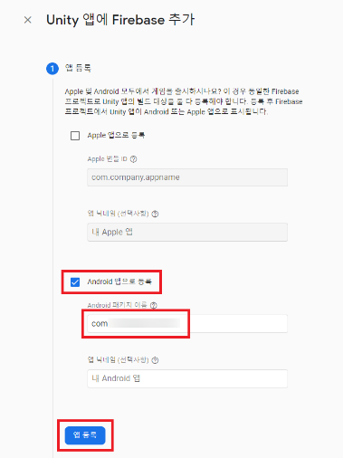
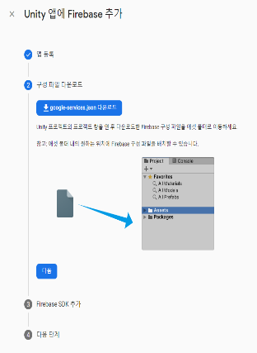
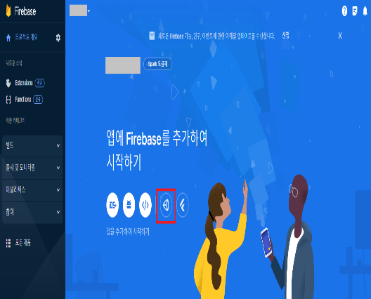
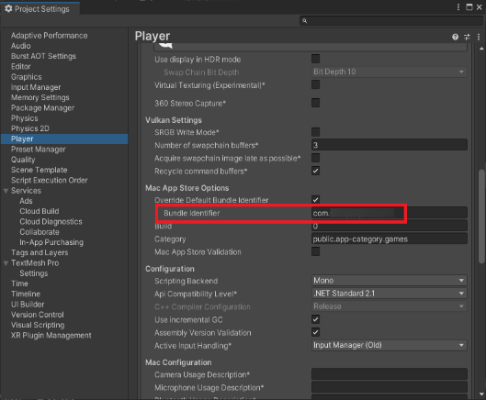
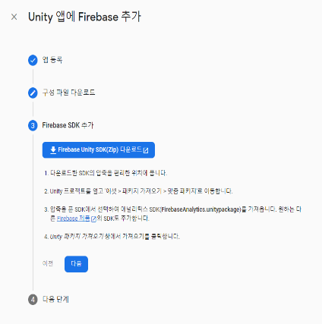
김병철 – Firebase 와 Unity 연동
26
Meta-Band
< Firebase와 Unity 연동>
프로젝트의 메인 페이지
(앱에 Firebase 를 추가하여 시작하기)
유니티로 들어간다.
Bundle Identifier에 사용할 패키지 이름을 정하고 Unity 앱 추가한다.

Slide 27
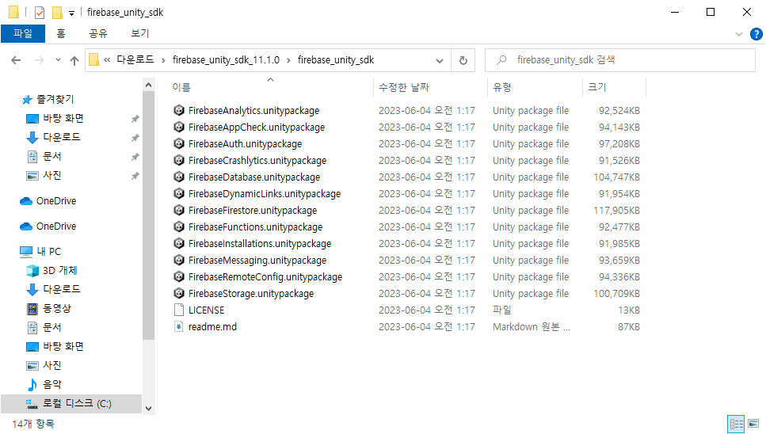
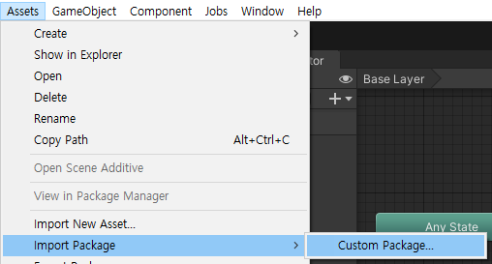
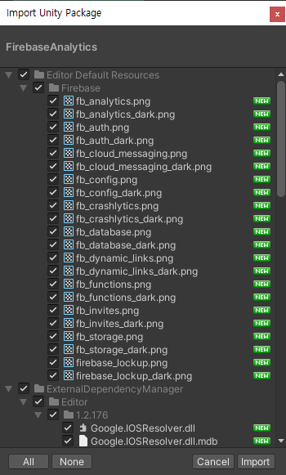
김병철 – Firebase 와 Unity 연동
27
Meta-Band
< Firebase와 Unity 연동>
파이어베이스에 앱을 추가할때 받은 파일을 이동시킨다.
​- 구글 서비스 json
Assets 아래 google-services.json 파일을 넣어둔다.
​- sdk
firebase_unity_sdk_11.1.0.zip 버전의 파일이 받아졌다.
firebase_unity_sdk 아래 다음과 같이 유니티 패키지들이 들어있다.

Slide 28
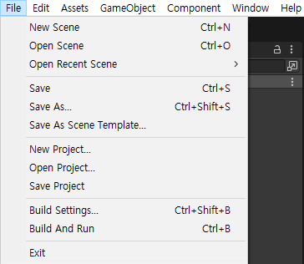
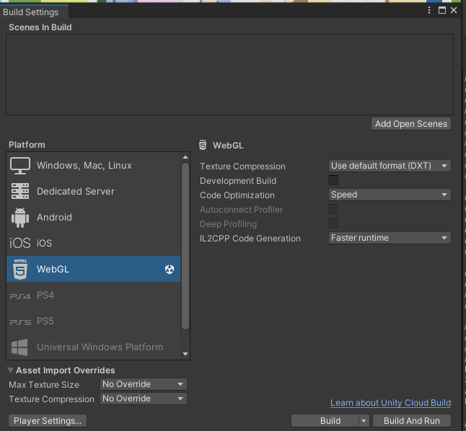
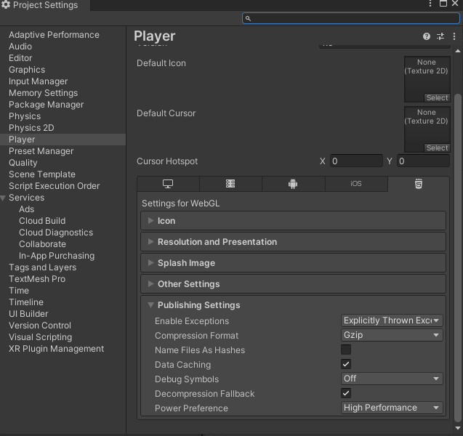
김병철 – 웹으로 보내기 위한 추출
28
Meta-Band
< 웹으로 보내기 위한 과정>
브라우저에서 빌드가 실행될 때 Unity가 다운로드된 파일을 처리하는 방식을 결정

Slide 29
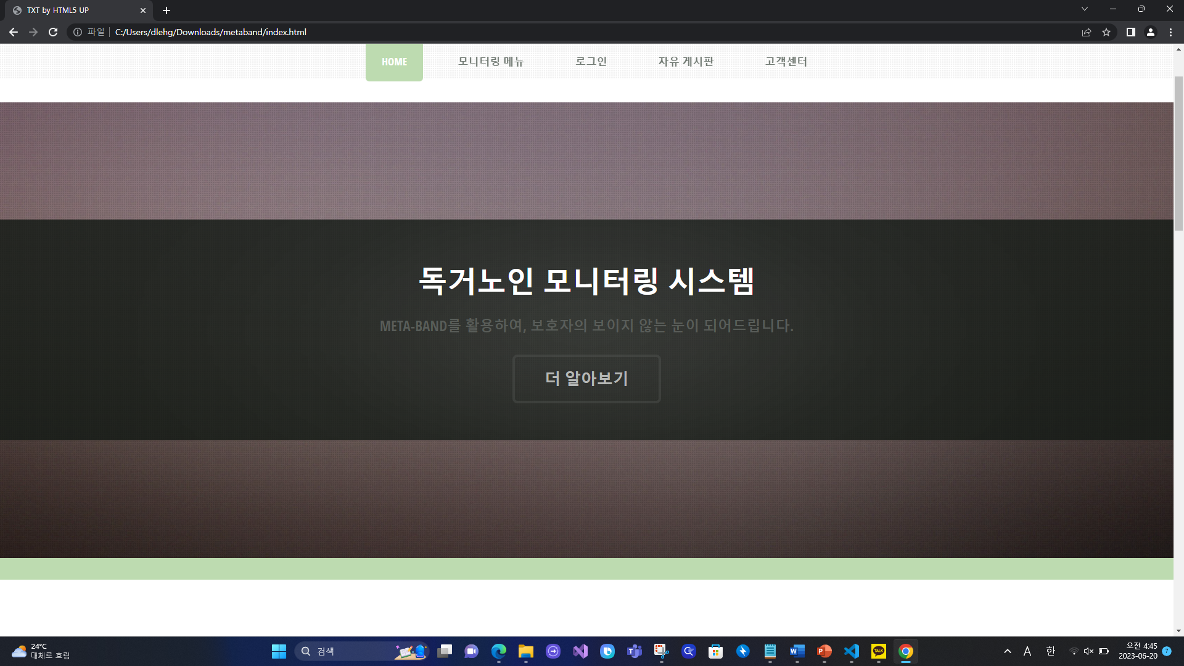
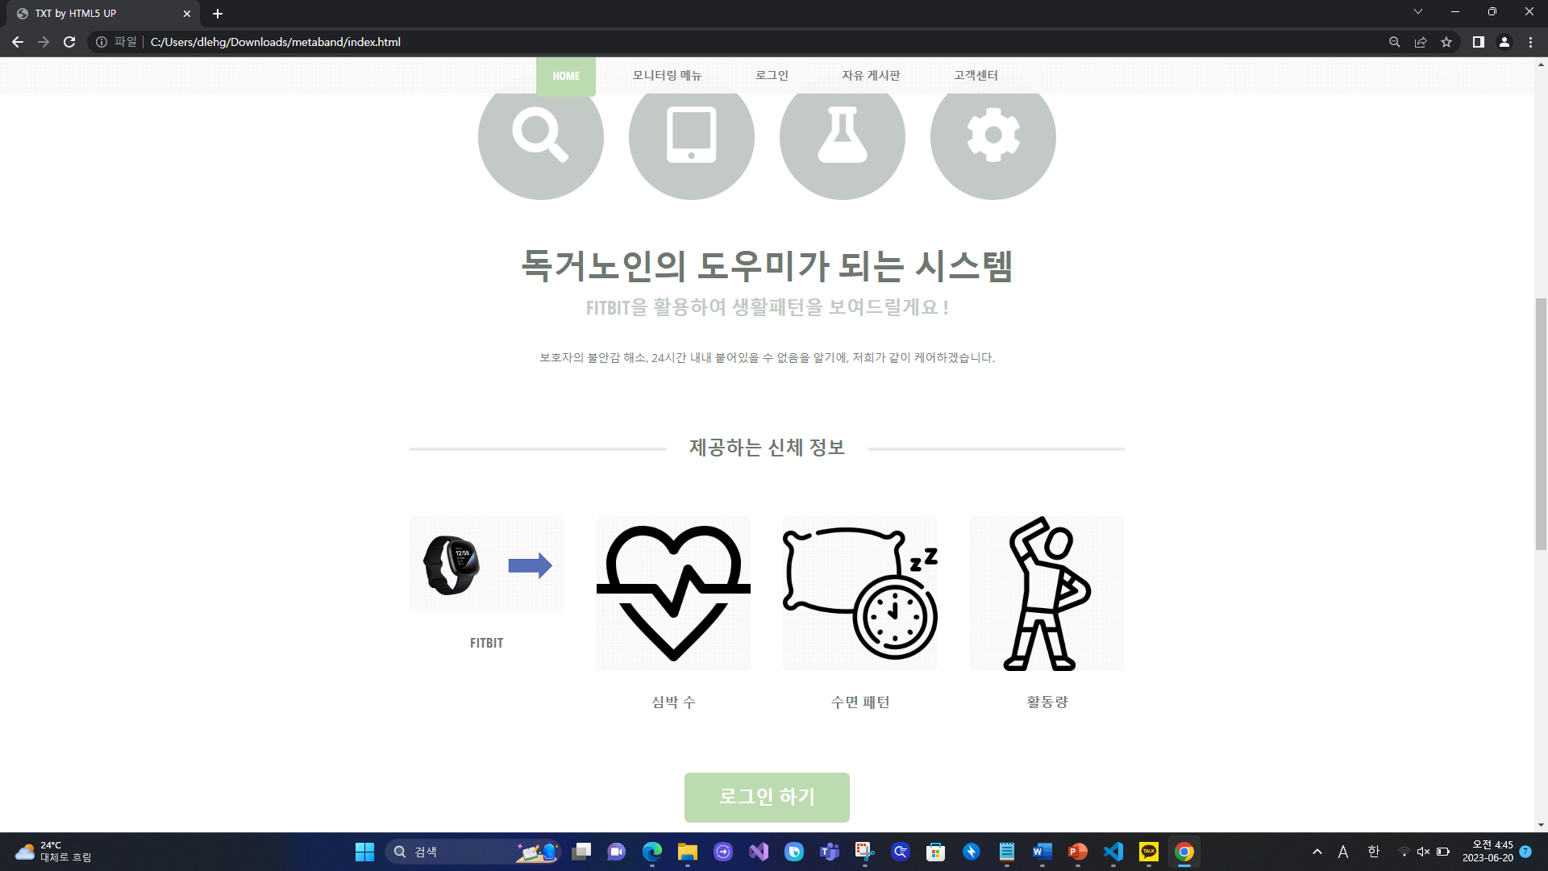
이도훈 – 웹 페이지 디자인
29
Meta-Band
<Web page – Index.html>
<Meta-band를 설명하는 Index.html 실행 화면>

Slide 30
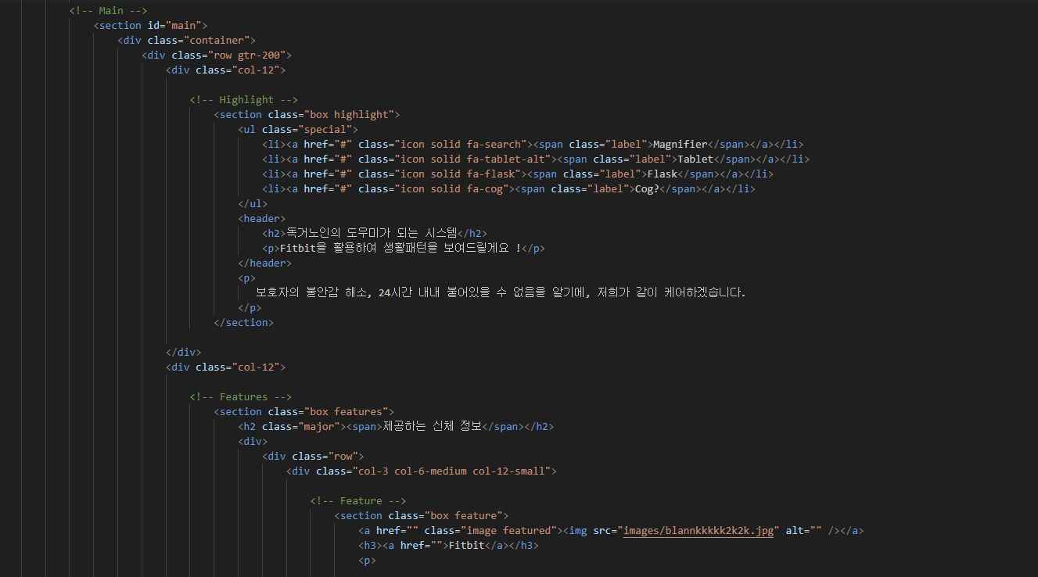
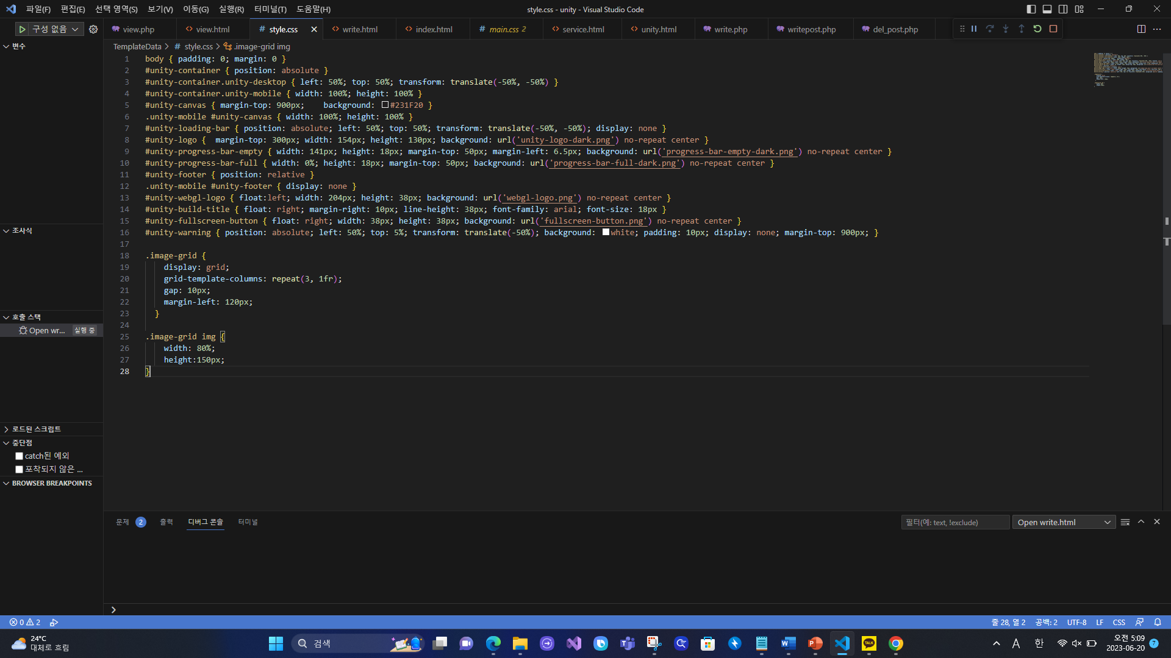
이도훈 - 웹 페이지 디자인
30
Meta-Band
<Web page – Index.html>
<Unity 출력 디자인과 Database 데이터 출력 CSS파일 코드>

Slide 31
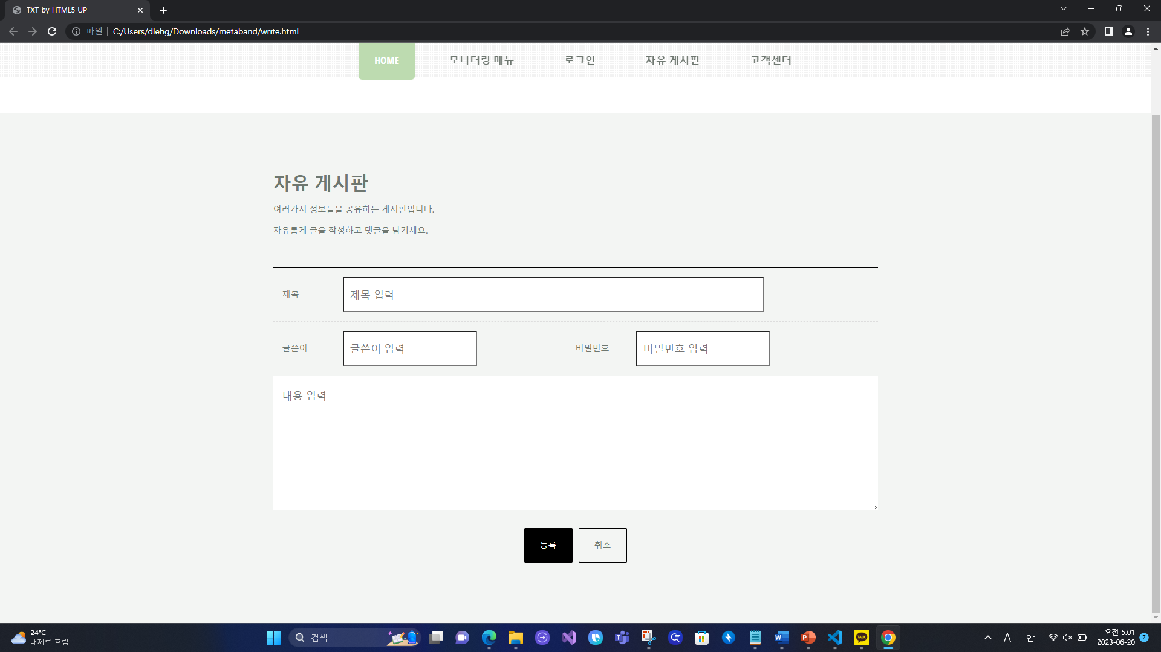
이도훈 - 웹 페이지 디자인
31
Meta-Band
Web page – freeboard.html
페이지 내에서 사용자간 소통을 할 수 있는 게시판 제작
등록 , 수정 , 삭제가 가능하도록 php 파일과 연동

Slide 32
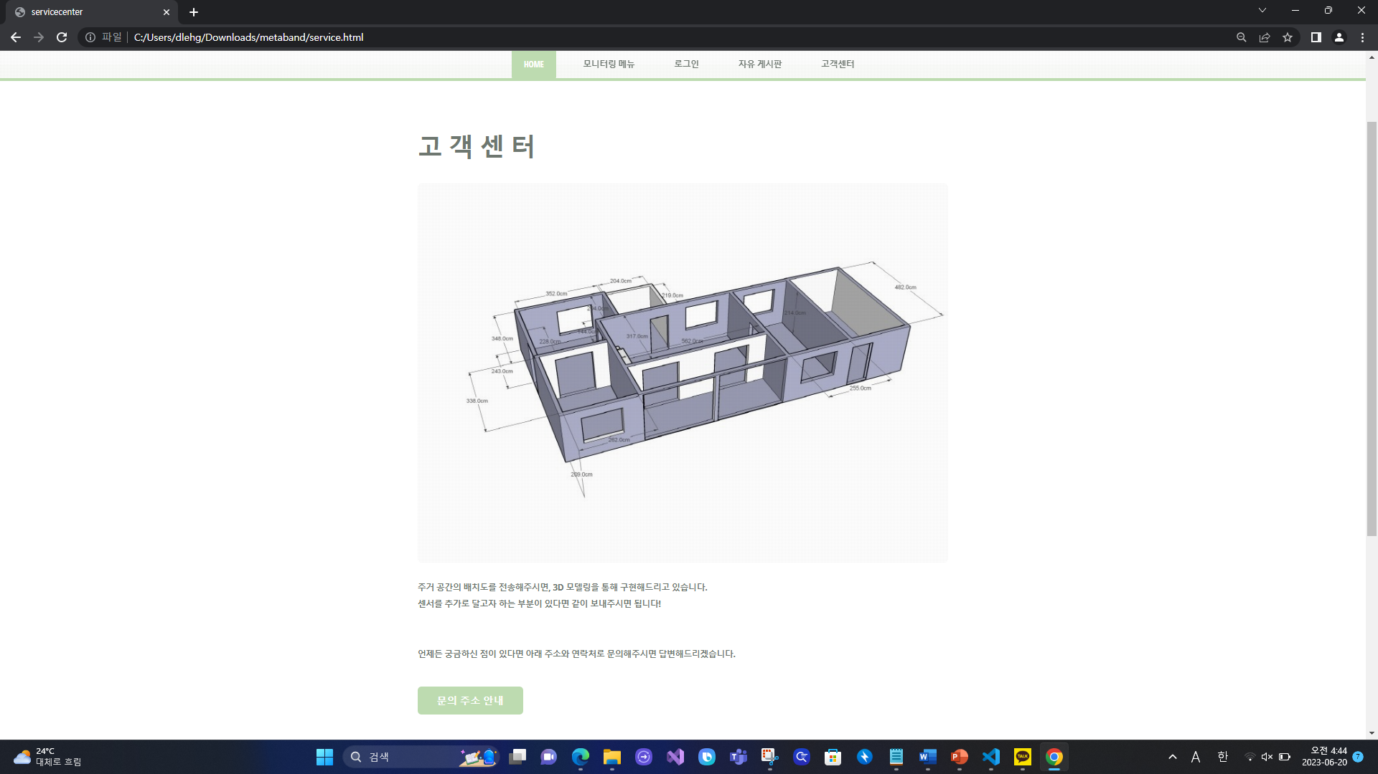
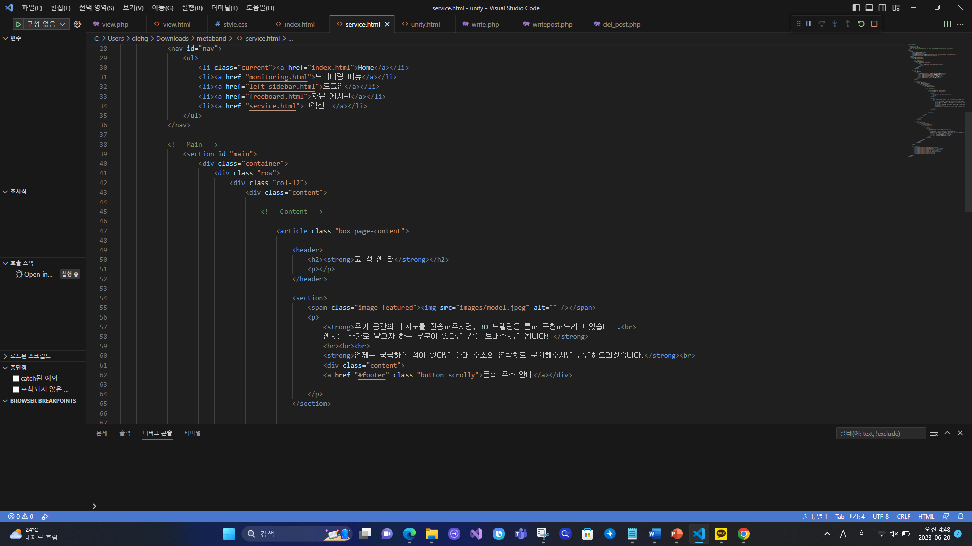
이도훈 - 웹 페이지 디자인
32
Meta-Band
Web page – service.html
<service.html 구현 코드>

Slide 33


이도훈 - Firebase 와 Web 연결
33
Meta-Band
<Firebase Realtime Database 생성 및 연결>
① 프로젝트 생성 후, 웹 앱 추가
② firebaseConfig 값으로 데이터 연결

Slide 34


이도훈 - Firebase 와 Web 연결
34
Meta-Band
<Firebase Realtime Database 사용>
Firebase에 담긴 데이터 정보를
Key를 이용하여 Value 출력 과정

Slide 35

이도훈 - Firebase 와 Web 연결
35
Meta-Band
< 모니터링 화면에 출력되는 Data>
모니터링 메뉴가 있는 html 화면에서 ,
Unity 화면 밑에 Fitbit 착용자의 건강 정보 표현
Health : 심박 수, Sleep : 수면 , Activity : 걸음 수
Fitbit을 착용하고 측정되는 데이터를 실시간으로 갱신

Slide 36


이도훈 - Firebase 와 Web 연결
36
Meta-Band
<firebaseConfig 코드에 적용>
Firebase에 담긴 데이터 정보를
Key를 이용하여 Value 출력 과정
Web page 로드 시 데이터 출력 코드

Slide 37

박세훈 – 웹서버 및 DB 구축
37
Meta-Band
< 웹서버 및 DB 구축 >

Slide 38


박세훈 – 웹서버 및 DB 구축
38
Meta-Band
< 웹서버 및 DB 구축 >
DB 테이블 설계 및 외부접속 네트워크 구축
<서버 포트포워딩>
Member_Table
Free board Table

Slide 39



박세훈 – PIR 센서 코딩 및 모형 제작
39
Meta-Band
< PIR 센서 및 모형 제작>
PIR 센서 테스트
DB로 센서 번호 전달

Slide 40

박세훈 – 동적페이지 (PHP)
40
Meta-Band
< 동적 페이지 (PHP) >
자유게시판 CRUD

Slide 41


박세훈 – 동적페이지 (PHP)
41
Meta-Band
< 동적 페이지 (PHP) >
자유게시판 CRUD 구현 소스코드
<Delete_post.php>
<Post_upload.php>

Slide 42


박세훈 – 동적페이지 (PHP)
40
Meta-Band
< 동적 페이지 (PHP) - 로그인 및 회원가입>
<로그인 화면>
<회원가입 화면>

Slide 43


박세훈 – 동적페이지 (PHP)
41
Meta-Band
< 동적 페이지 (PHP) - 로그인 및 회원가입>
회원가입 및 로그인 검증
<Register.php>
<Login.php>

Slide 44

최종 결과물 – 구현 영상
42
Meta-Band

Slide 45
Part 5,
향후 예정 사항

Slide 46






향후 예정 사항(완료)
44
Meta-Band
Fitbit 앱 연구 : REST API / Web Soket 을 활용하여 건강정보 수집 및 전송
Fitbit 활용
Unity 실시간 업데이트
Map Rendering 연구
실시간 위치 업데이트 연구 : PIR센서로 독거노인의 위치 최신화
(현재 거실에 있음)

Slide 47






향후 예정 사항(진행)
45
Meta-Band
<Map Rendering 연구>
컴포넌트 활용방식 / 집 구조 Type 선택
① 사용자가 본인의 집구조를 여러 타입 중 선택
② 사용자가 직접 제작 할 수 있는 방식 적용
③ 사용자의 선택대로 3D 렌더링 진행

Slide 48


향후 예정 사항(진행)
46
Meta-Band
< Google Map API >
Ex) 포켓몬 GO!

Slide 49
Part 6,
타임 테이블

Slide 50
타임 테이블
48
Meta-Band
구분 | 추진내용 | 추진일정
 |  | 2월 | 3월 | 4월 | 5월 | 6월 | 7월 | 8월 | 9월 | 10월 | 11월
계획 | 사전이해도조사
분석 | 스마트밴드 기술 조사 및 이해
설계 | DB 구조 설계
 | 라즈베리파이 연구
 | 밴드와 메타버스간의 통신 환경 설계
개발 | HW 개발
 | SW 개발
 | DB 구축
 | 메타버스 개발
테스트 | 센서 및 SW, HW 작동 테스트
종료 | 프로젝트 마무리
오프라인 미팅계획

Slide 51
Part 7,
기대 효과

Slide 52
기대 효과
50
Meta-Band
독거노인의 건강정보(심박수, 활동량, 수면패턴)를 일 단위, 주 단위로 한 눈에 확인 할 수 있다.
Unity를 통해 독거노인의 사생활을 침해하지 않고 독거노인의 자택 내부 위치를 확인 할 수 있다.
독거노인에 국한되지 않고 어린이나 장애인 등 보호가 필요한 사람에게도 활용 가능하다.

Slide 53
참고 문헌
51
Meta-Band
https://mobile.newsis.com/view.html?ar_id=NISX20220603_0001896405 "임종때 오라구요?"…여전히 닫힌 병원면회, 가족은 서럽다
http://www.gnnews.co.kr/news/articleView.html?idxno=477338 중환자실 면회금지…“임종 못 지킬라” 애타는 효심
https://www.tbc.co.kr/news/view?c1=morning&c2=&pno=20230224140039AE06317&id=176544 독거노인 사회적 고립 '심각’...고독사 대책 시급
http://www.joongboo.com/news/articleView.html?idxno=363585043 [사설] 독거노인 고독사 방지 대책 적극 운용돼야
https://koreascience.kr/article/JAKO201724963131778.pdf ICT기반의 피부 수분 및 자외선 측정이 가능한 스마트 밴드 및 데이터 모니터링 시스템 구현
https://koreascience.kr/article/JAKO201610235349563.pdf Mi Band와 MongoDB를 사용한 생체정보 빅데이터 시스템의 설계

Slide 54
Q & A

Slide 55
Thank You !

